Slide 1
GAME INTRODUCE FLAPPYBIRD
NGUYỄN ANH ĐỨC

Slide 2
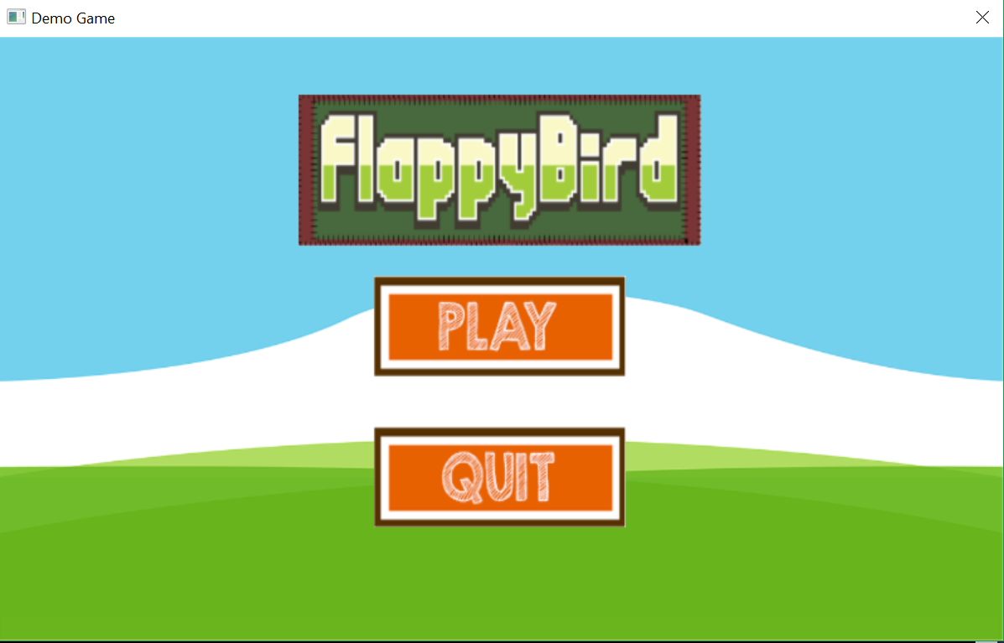
1. Ý tưởng
Tựa game thân thuộc.
Hình ảnh quen thuộc, gắn liền với tuổi thơ.

Slide 3
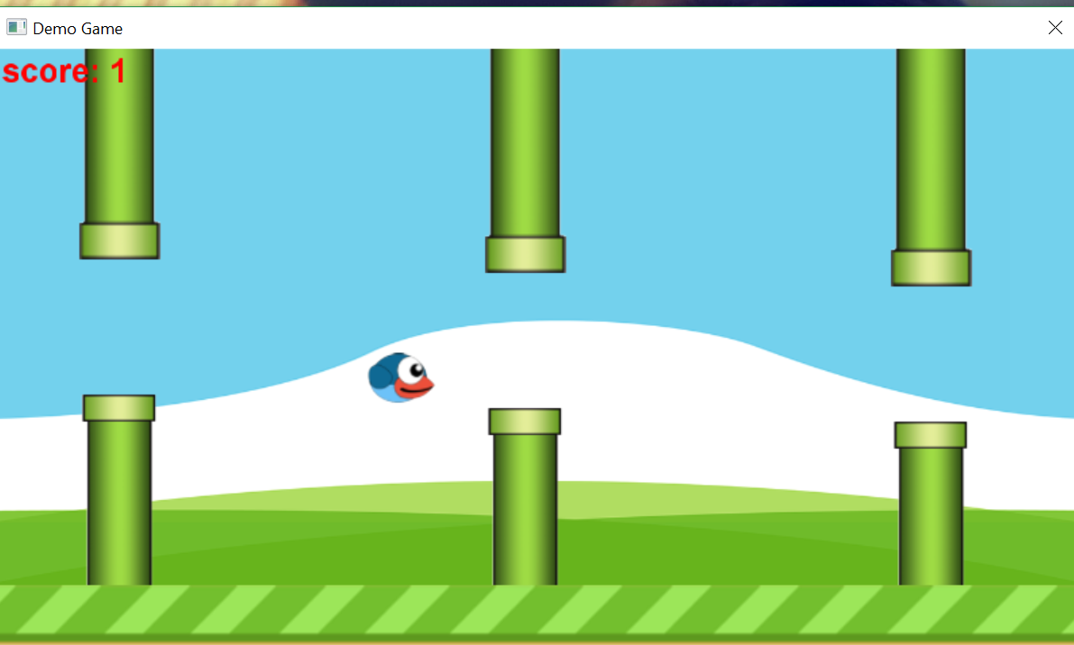

Slide 4
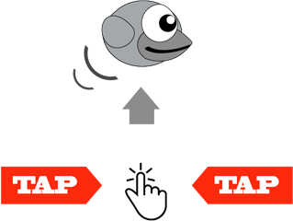
2. Điều khiển
Thao tác 1 chạm đơn giản.
Chạm vào màn hình để điểu khiển
nhân vật.

Slide 5
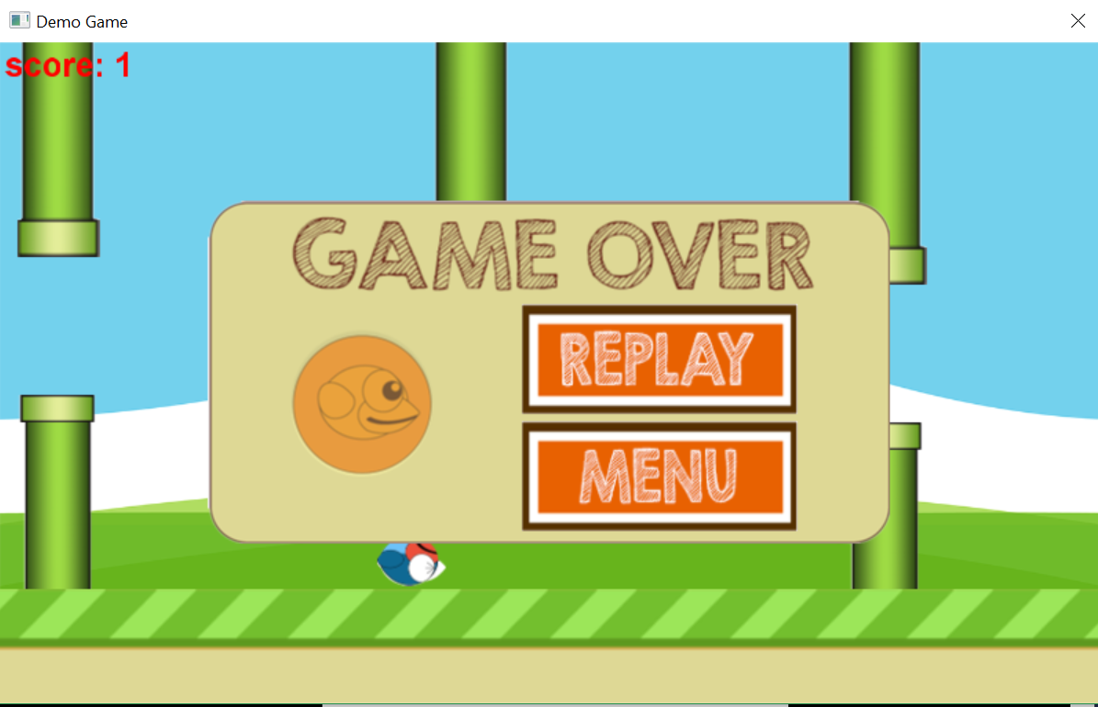
3. Cách chơi
Điều khiển nhân vật vượt qua các khe ống để có thêm điểm.
Một vài ống có khả năng di chuyển lên xuống gây khó khăn cho người chơi.

Slide 6
Cảm ơn mọi người đã lắng nghe.

